Slide 1
Regarder le diaporama

Slide 2
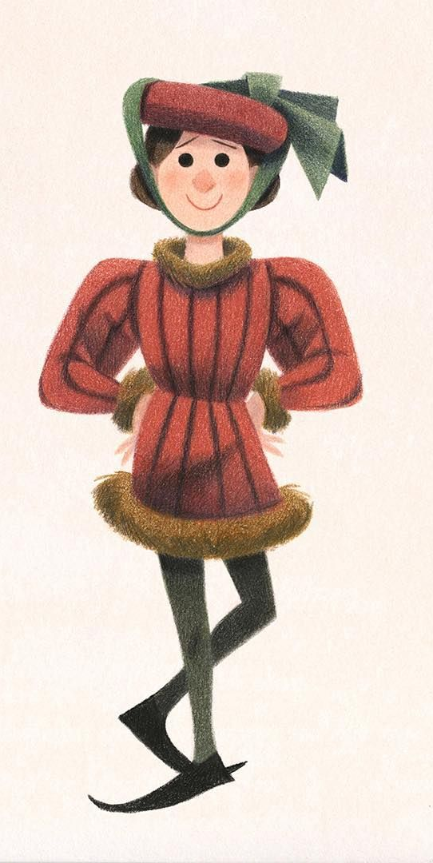
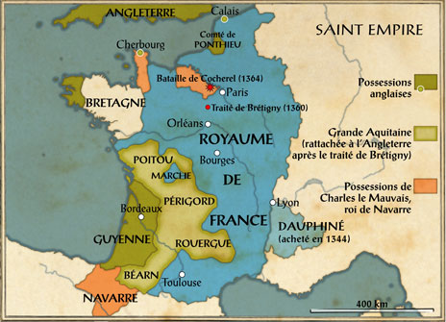
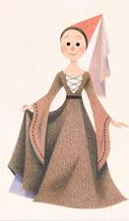
Situation 1 : au Moyen-Age
Lancelot qui est confiné dans son château fort à Orléans veut communiquer avec son amie Guenièvre qui est confinée dans sa tour à Bordeaux. Il souhaite pour prendre de ses nouvelles.

Slide 3
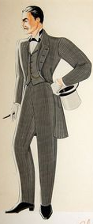
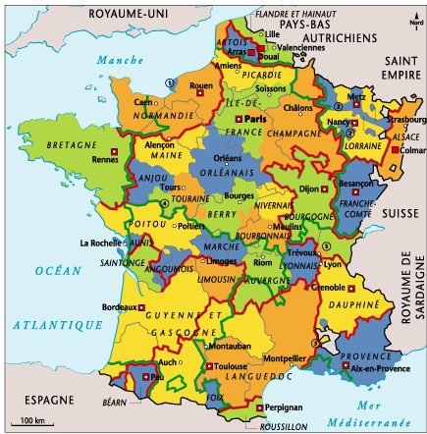
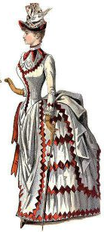
Situation 2 : fin du 19 ème siècle
Jean qui est confiné dans son hôtel particulier à Orléans veut communiquer avec son amie Marguerite qui est confinée dans sa chartreuse à Bordeaux. Il souhaite pour prendre de ses nouvelles.

Slide 4
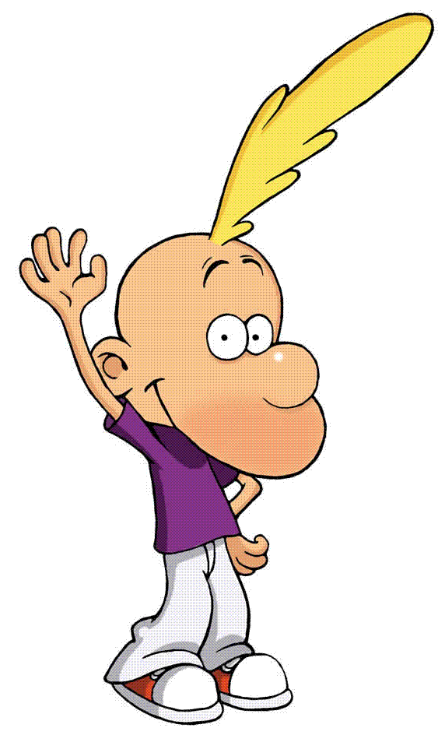
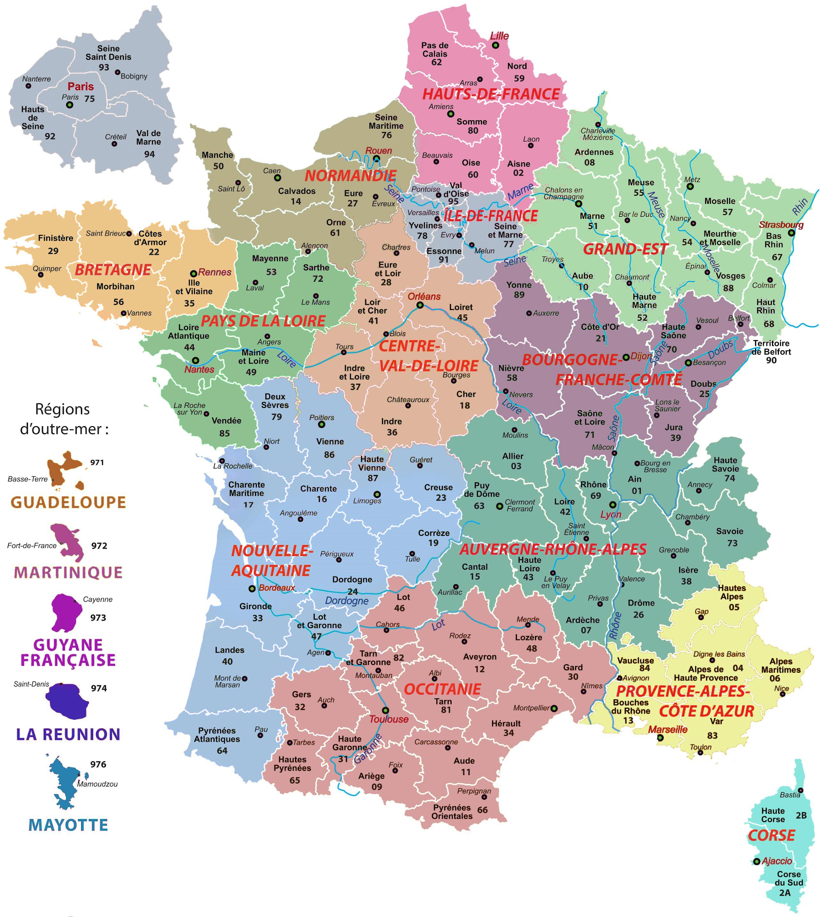
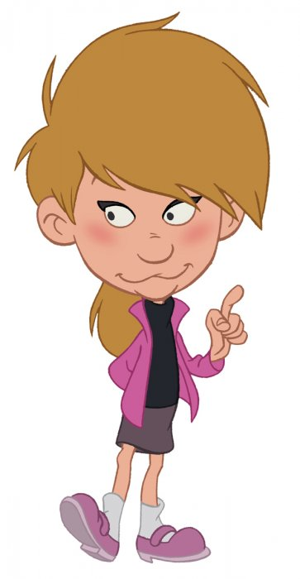
Situation 3 : 2020
Titeuf qui est confiné dans son appartement à Orléans veut communiquer avec son amie Nadia qui est confinée dans son échoppe à Bordeaux. Il souhaite pour prendre de ses nouvelles.

Slide 5
Ecrire le titre en rouge et les questions sur votre cahier :
Lancement de séquence :
Que se passe-t-il ? (Qui ? Quoi ? Où? Quand ? Comment ? Pourquoi ?)
Quelle est la problématique ? (Faire une question qui commence par “Comment…. ?” )
Trouver des hypothèses pour résoudre la problématique.
Puis répondre aux questions.

Slide 6
-Correction
Lancement de séquence :
Que se passe-t-il ? (Qui ? Quoi ? Où ? Quand ? Comment ? Pourquoi ?)
Il y a trois situations à trois époques différentes : au Moyen Age, à la fin du 19ème siècle et en 2020. A chaque fois, deux personnes, l’une à Orléans et une autre à Bordeaux souhaitent communiquer, prendre des nouvelles, mais elles sont confinées.
Quelle est la problématique ?
“Comment communiquer à distance ?”
Trouver des hypothèses pour résoudre la problématique.
Au Moyen-Age : messagers, pigeons voyageurs
fin du 19 ème siècle : courrier, télégramme
2020 : courrier, téléphone fixe, téléphone mobile, sms, réseaux sociaux, e-mail,…

